Slide 1






ATRAIR PESSOAS:
Recrutamento & Seleção

Slide 2

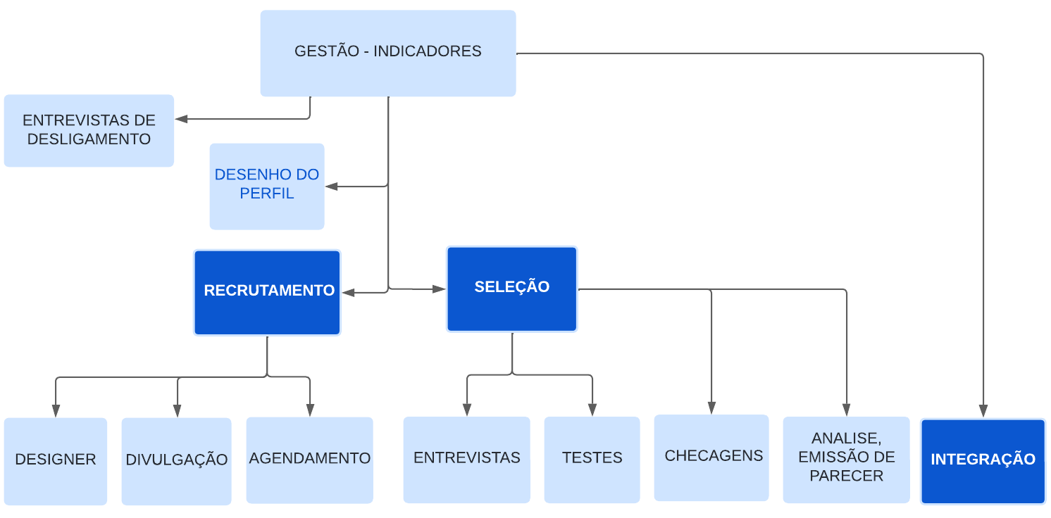

Slide 3
INTEGRAÇÃO
PESSOA
Origem;
Crenças;
Expectativas.
EMPRESA
Origem;
Normas/valores;
Vantagens.
Motivo que aceitou;
Motivo que contratou.

Slide 4
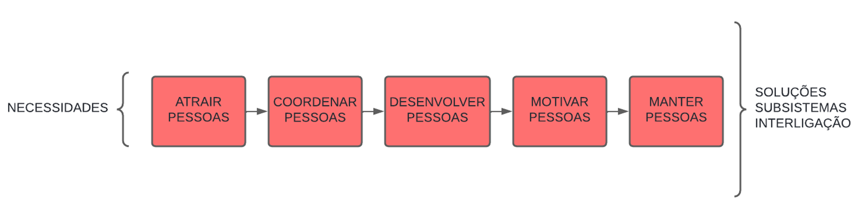
GENTE E GESTÃO - Completo

Slide 5
ATRAIR PESSOAS:
Recrutamento & Seleção

